Slide 1
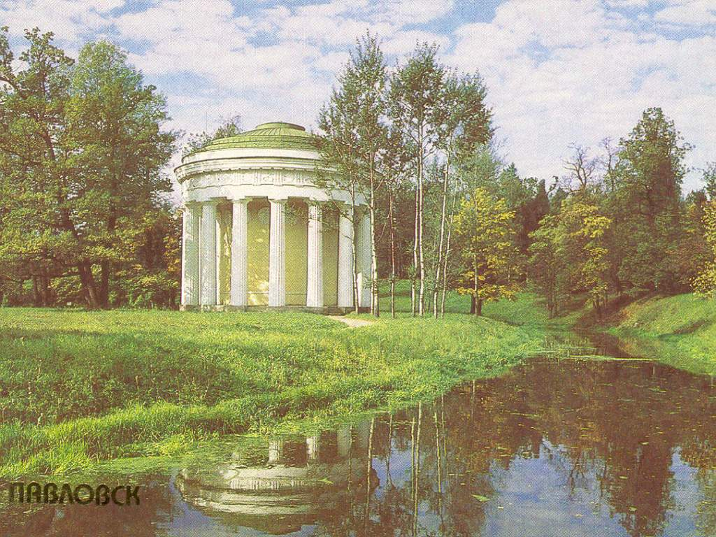
История садово-паркового искусства

Slide 2
Античный мир и средневековье

Slide 3
Рассвет садово-паркового искусства
Необходимость создания садов
Плодородные земли
Вавилон, Ассирия, Древний Египет

Slide 4
Цель садово-паркового строительства:
Прославление неограниченной власти правителей Древнего мира.

Slide 5
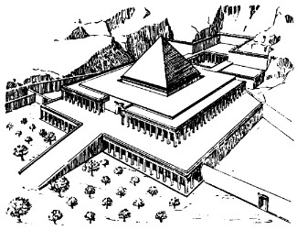
Древний Египет
храмы Ментухотепов
(2160 - 2000 гг. до н.э.)

Slide 6
Создавались…
Искусственные насыпные холмы и террасы
Висячие сады
Парки
Парки для охоты

Slide 7
Садовое строительство Древнего Рима
Сады жилых домов
Загородные виллы
Городские общественные сады

Slide 8
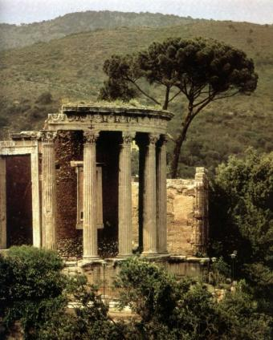
Древняя Греция
Священные рощи
Философские сады
Частновладельческие сады

Slide 9
Возрождение, Борокко, Просвещение

Slide 10
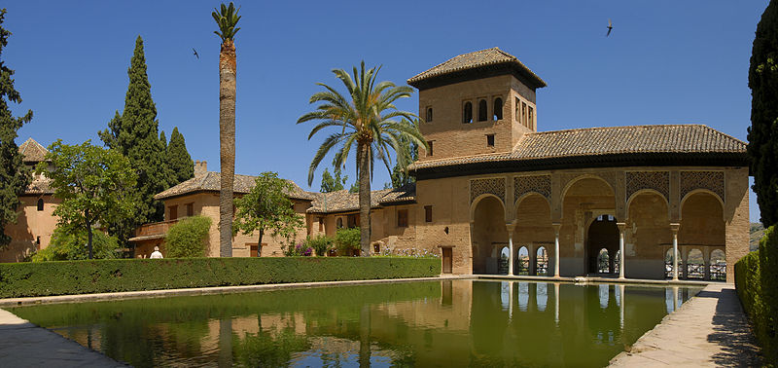
Альгамбра в Испании

Slide 11
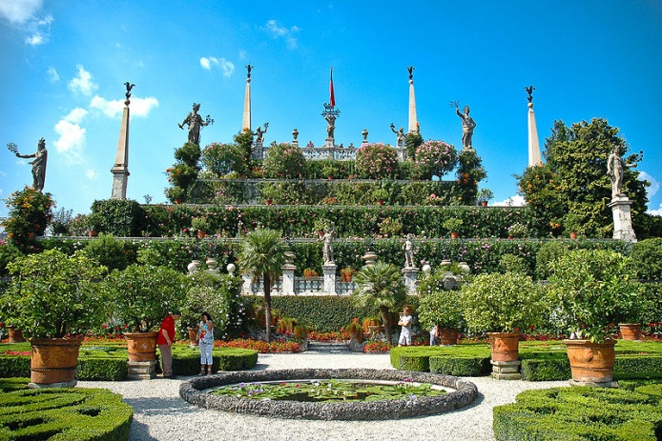
Изола Белла в Италии.

Slide 12
Композиция сада Борроко
Усложнённость пространственных решений
Неожиданность эффектов

Slide 13
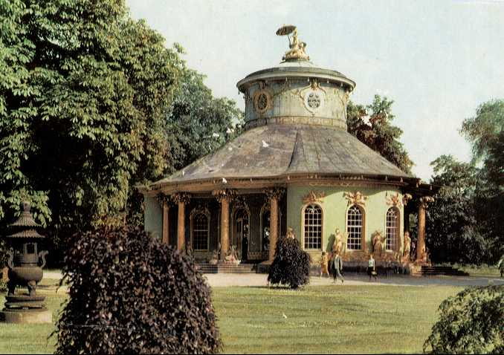
XIX век
Парк Стоу

Slide 14
Рост городов
Рост промышленности
Озеленение

Slide 15
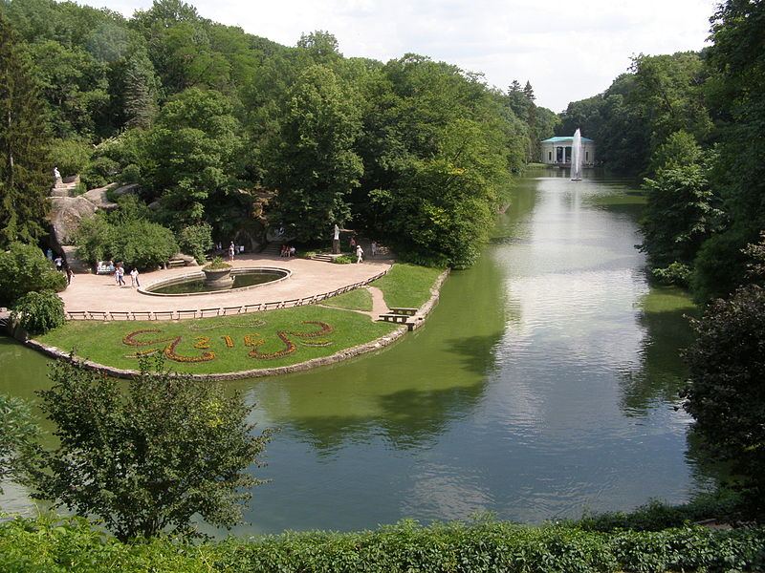
Парк Софиевка в Умани

Slide 16
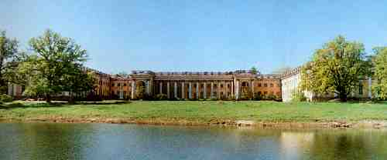
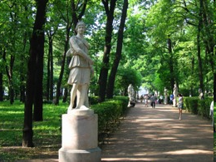
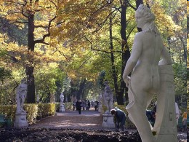
Россия
Летний сад в Петербурге

Slide 17
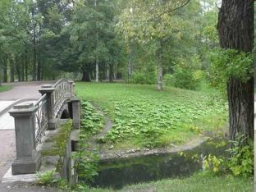
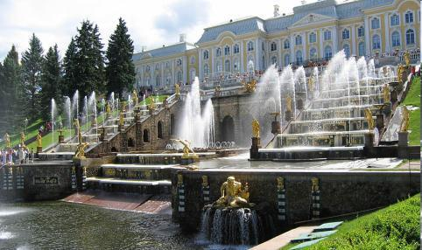
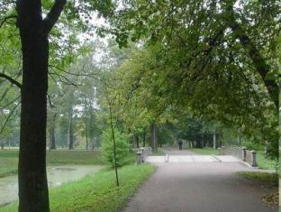
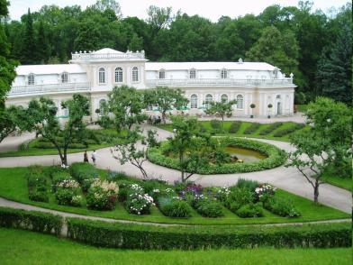
Царское село
Петергоф
Русская дворянская усадьба

Slide 18
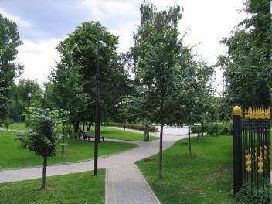
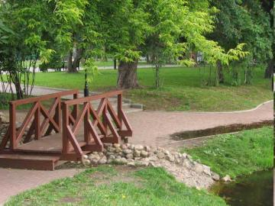
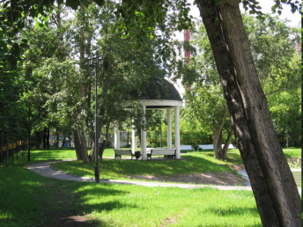
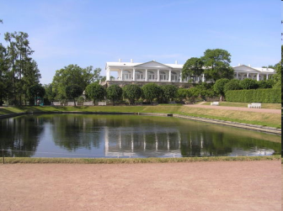
Екатерининский парк

